Slide 1


Институт по математика и информатика
Българска академия на науките
Конференция Динамична математика в образованието
Ръченица, Дайчово и числови редици
Румяна Ангелова, ПГИМ град Пазарджик
12 февруари 2022 г.

Slide 2
Конференцията Динамична математика в образованието
2013 година
Танцът на правите – YouTube
2014 г.
Румяна Ангелова Математика и изкуство-Динамична математика - YouTube

Slide 3
Конференцията Динамична математика в образованието
Идеи
Опит
Приложение
Продължение

Slide 4
Ръченица
Ръченицата е български народен танц в размер 7/8 с трети удължен дял (2+2+3)
Та Та Таа

Slide 5
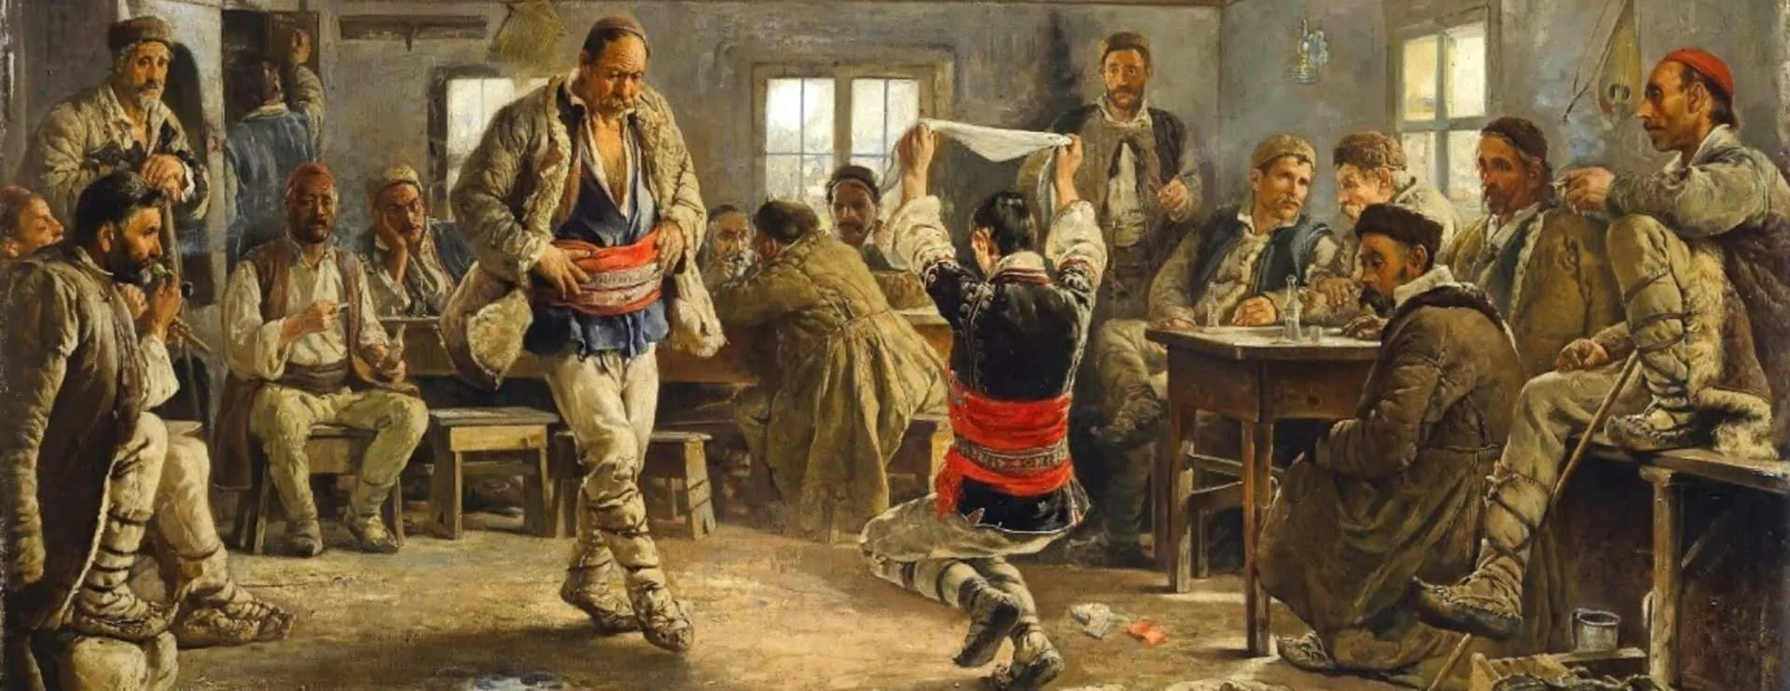
ТРАКИЙСКА РЪЧЕНИЦА - SOUTH BULGARIA - YouTube

Slide 6

Кое число следва в числовата редица?
22 16 19 13 17 11 ?
Отговора изберете измежду числата:
12 16 19 21
Ритмичността на действията свържете с ръченицата
+ 2 – 6 +3 – 6 + 4 – 6
Отговор 16

Slide 7
Дайчово хоро
Дайчово хоро е български народен танц от Северняшката фолклорна област. Размерът на такта му е девет осми, с четвърти
удължен дял (2+2+2+3)
Та Та Та Таа

Slide 8
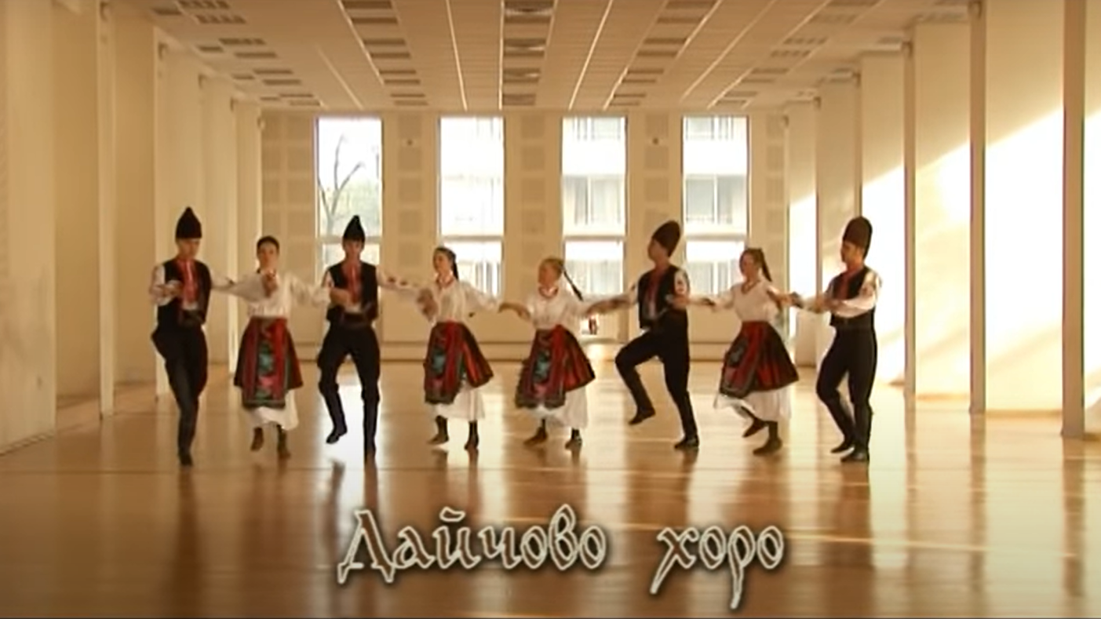
Дайчово хоро
RAYNA - RUMA MOMA / Райна - Рума мома, 2020 – YouTube

Slide 9
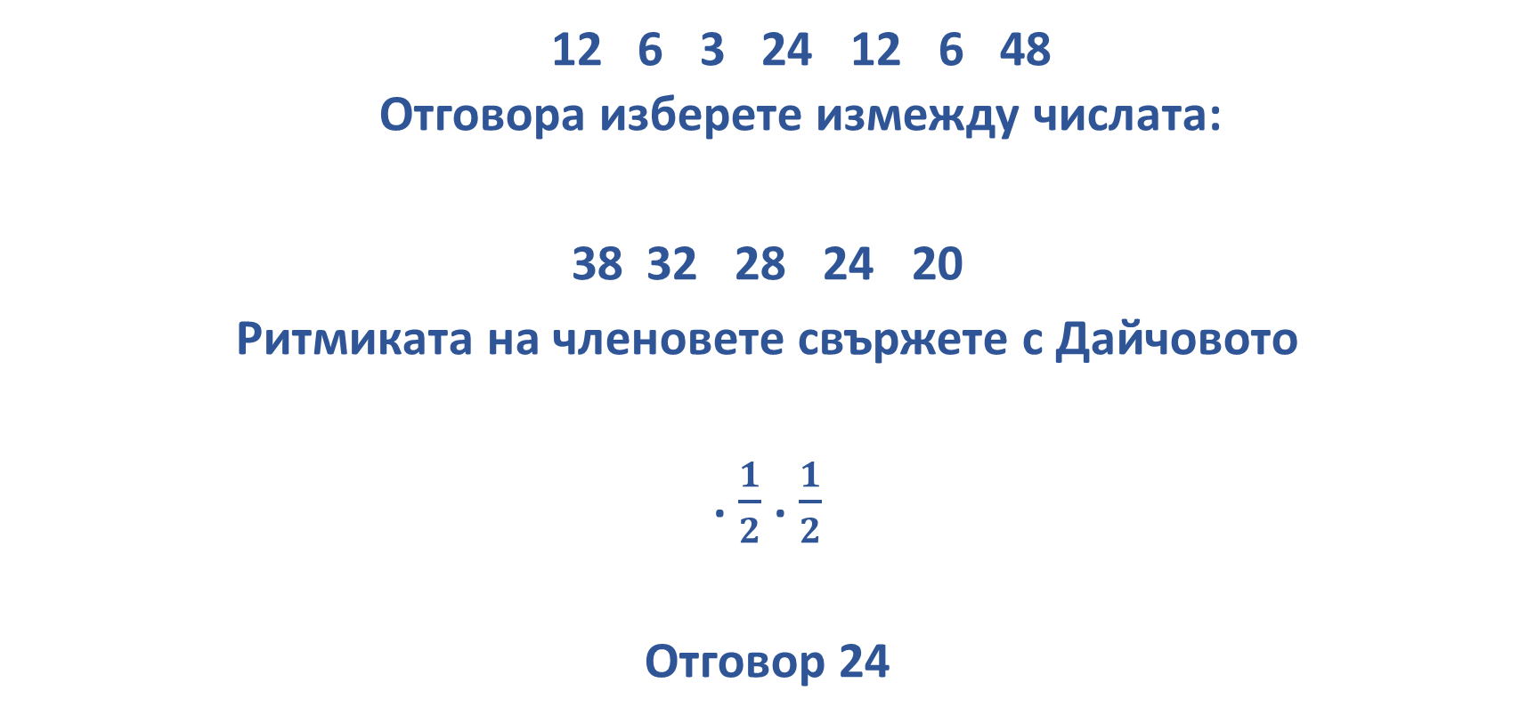
Кое число следва в числовата редица?
  6 3 24 12 6 48
  Отговора изберете измежду числата:
32 28 24 20
Ритмиката на членовете свържете с Дайчовото
. $\frac{1}{2}$ . $\frac{1}{2}$
Отговор 24

Slide 10
Кое число следва в числовата редица?
5 1 6 12 5 13 22
Отговора изберете измежду числата:
12 14 15 16
Ритмиката на действията е Дайчово хоро
+3-4+5 +6-7+8 +9-10+11
Отговор 12

Slide 11
Благодаря за вниманието Ви!

